Slide 1
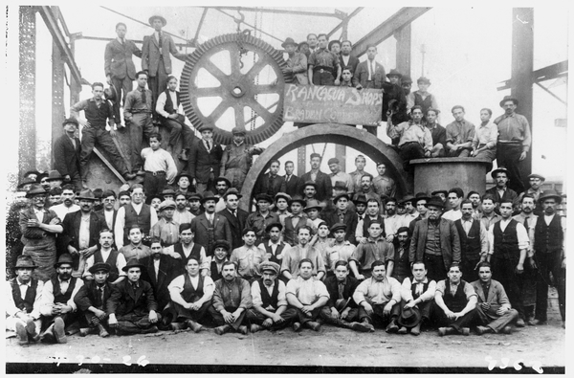
¿Cómo crecemos siendo sostenibles?
Chile lo ha hecho y la Historia lo demuestra.
[FOTO: Sustentabilidad en accion: energia limpia, agricultura regenerativa, crecimiento]
Maria José Cumplido · Historiadora

Slide 2
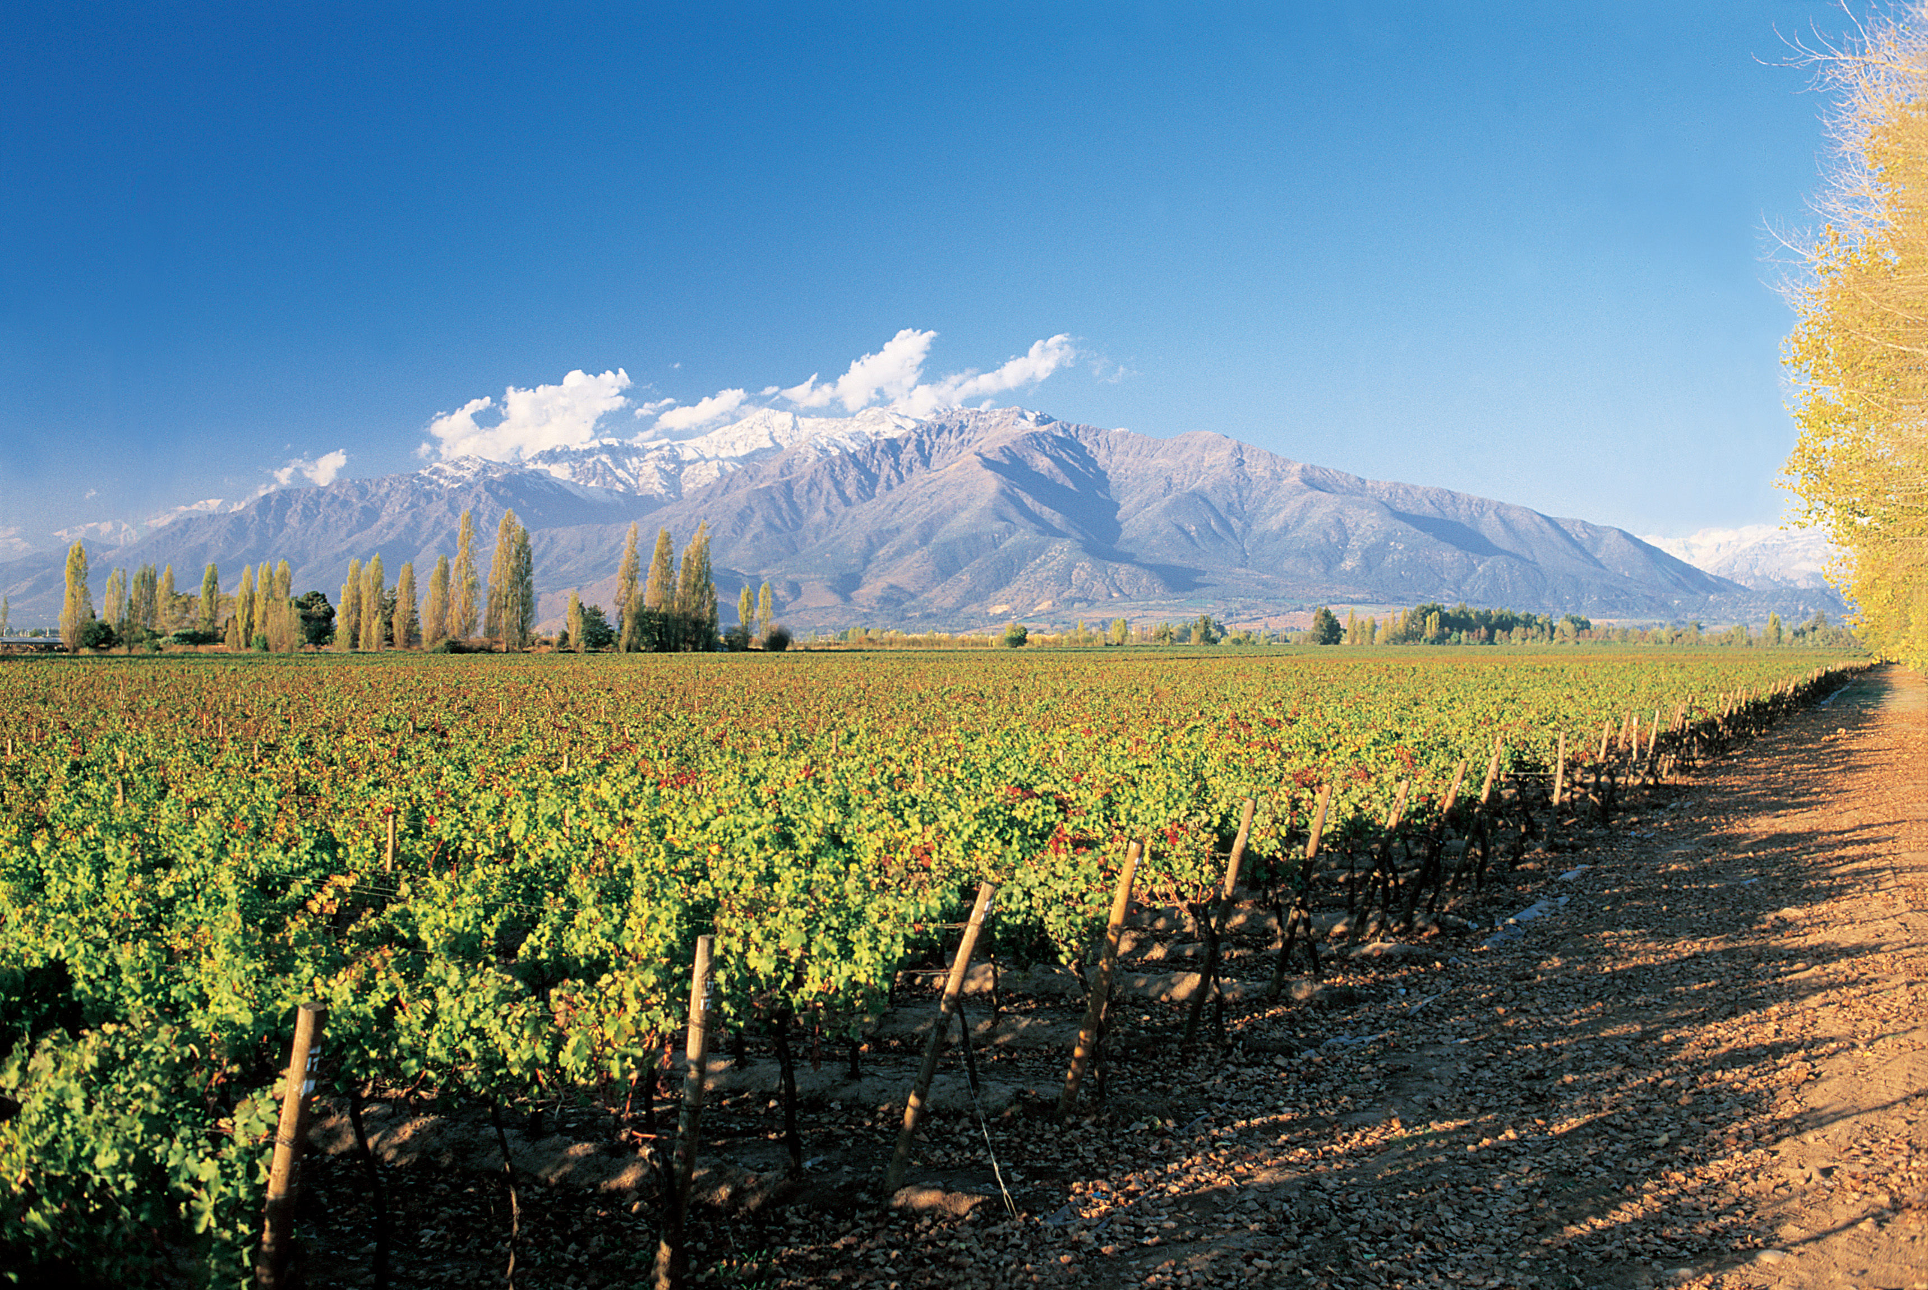
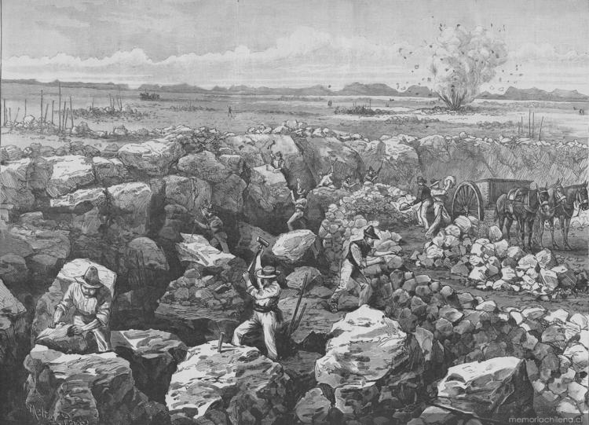
EL DILEMA FALSO: CRECER O SER SOSTENIBLES
Oligarquía salitrera 1900-1929
"Crecer PORQUE somos sustentables"
[FOTO: Salitre insostenible | Mina agotada]
[FOTO: Vina moderna | Agricultura regenerativa]
Estrategia: REGENERAR MIENTRAS CRECEMOS. Diversificar. Anticipar.
Resultado: Crecimiento lento pero DURADERO. Más de un siglo.
Estrategia: EXTRAER TODO. Ya. Sin pensar en mañana.
Maria José Cumplido · Historiadora

Slide 3
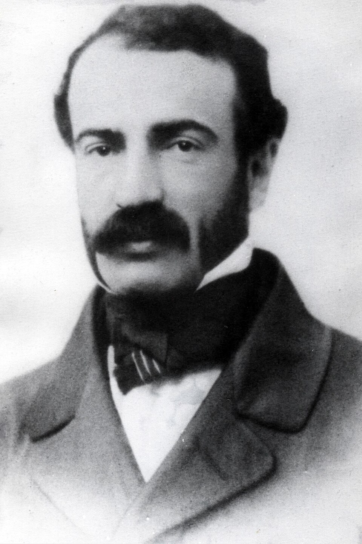
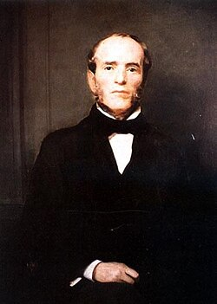
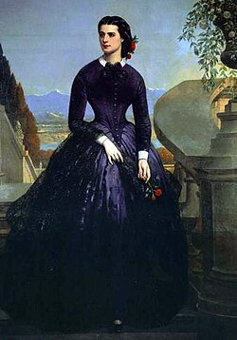
QUIENES PUSIERON LA SOSTENIBILIDAD EN EL CENTRO, CRECIERON
Maria José Cumplido · Historiadora

Slide 4
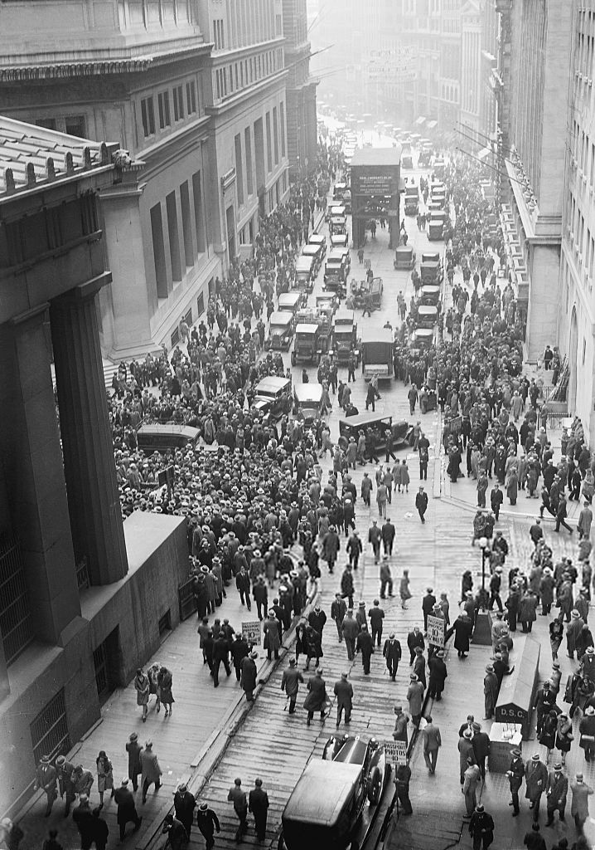
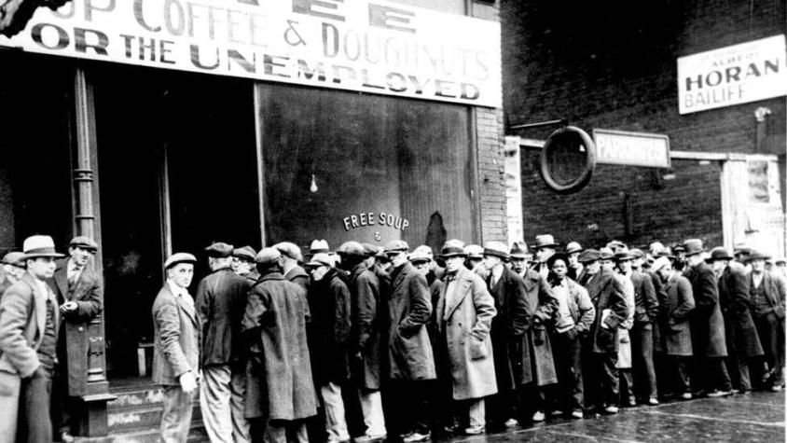
CADA CRISIS CHILENA MOSTRÓ QUE LOS INNOVADORES TENÍAN MÁS POSIBILIDADES
Maria José Cumplido · Historiadora

Slide 5
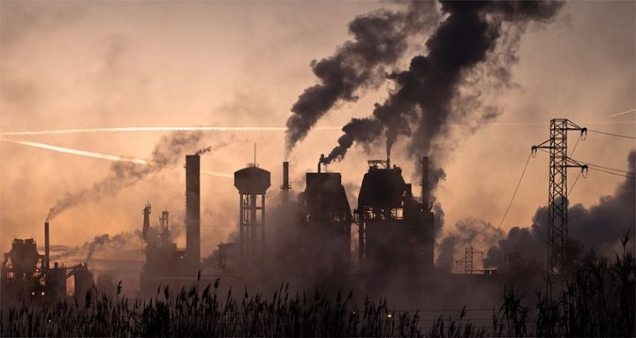
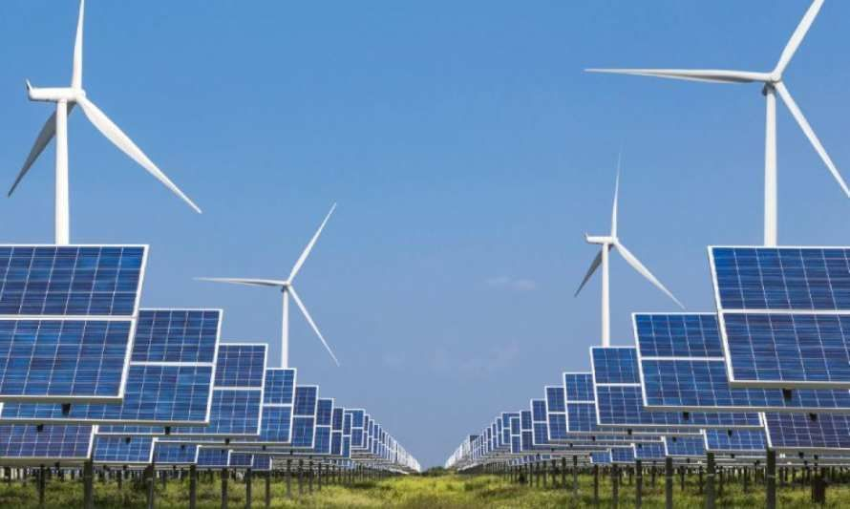
HOY: CHILE ENFRENTA LA MISMA DECISIÓN
EL DILEMA
LA OPORTUNIDAD
[FOTO: Transicion energetica | Crisis climatica | Nuevos mercados]
[FOTO: Empresas sustentables creciendo | Nuevas industrias verdes | Talento atraido]
- Transición energética (renovables vs carbón)
- Talento joven exige sostenibilidad
- Mercados globales exigen ESG
- IA y automatización
Quienes ANTICIPAN sostenibilidad :
- Acceden a talento joven
- Acceden a mercados premium
- Acceden a financiamiento verde
- Crecen MÁS porque son eficientes
Maria José Cumplido · Historiadora

Slide 6

SOSTENIBILIDAD NO ES FRENO. ES EL MOTOR DE CRECIMIENTO.
Ochagavía en 1850 no tenia miedo de que el vino no creciera al mismo ritmo que el el negocio del salitre.
Cousiño no se preocupó por el riesgo de diversificar. Lo hizo.
Isidora Goyenechea no temió perder su fortuna al construir viviendas para sus trabajadores.
Tu turno es AHORA.
Maria José Cumplido · Historiadora

